Slide 8
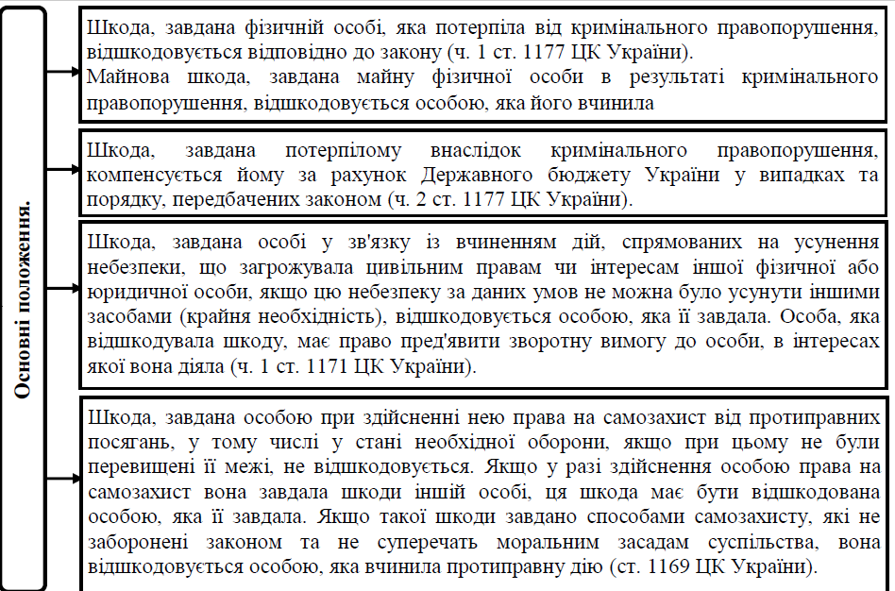

Slide 9
Покладення обов’язку відшкодувати шкоду на юридичну або фізичну особу пояснюється тим, що працівник у цьому випадку юридично втілює її волю. Тобто юридична або фізична особа реалізує свою праводієздатність, зокрема
деліктоздатність, через її працівників. Отже, дії працівників юридично сприймаються ях дії самої юридичної або фізичної особи. Цим же пояснюється
відповідальність замовника за шкоду, заподіяну підрядником, якщо при цьому останній діяв за завданням замовника, а також підприємницьких товариств або кооперативів за шкоду, заподіяну їх учасниками (членами) під час здійснення ними підприємницької або іншої діяльності.

Slide 21
Суб’єкт завдання шкоди | Нормативно-правове регулювання | Суб’єкт відшкодування шкоди | Суб’єкт, який відшкодовує шкоду субсидіарно
Малолітня особа | Стаття 1178 ЦКУ | Батьки (усиновлювачі); опікун; фізична особа, яка на правових підставах здійснює виховання малолітньої особи; заклад, зобов’язаний здійснювати нагляд за малолітньою особою; особа, яка здійснює нагляд за малолітньою особою на підставі договору | -
Неповнолітня особа | Стаття 1179 ЦКУ | Неповнолітня особа | Батьки (усиновлювачі); піклувальник; заклад, який за законом здійснює щодо неповнолітньої особи функції піклувальника
Фізична особа, цивільна дієздатність якої обмежена | Стаття 1185 ЦКУ | Фізична особа, цивільна дієздатність якої обмежена | -
Недієздатна фізична особа | Стаття 1184 ЦКУ | Опікун; заклад, який зобов’язаний здійснювати нагляд за недієздатною особою | -
Фізична особа, яка не усвідомлювала значення своїх дій та (або) не могла керувати ними | Стаття 1186 ЦКУ | Не відшкодовується За певних обставин завдавач шкоди, його чоловік (дружина), батьки, повнолітні діти | -

